Slide 1

















데이터 크롤링 기말 과제
제주도 여객편 가격 및 선호도 분석
발표 순서 : (채워야함)
2018301503 박상우
2018301076 최민규
2016301003 고나영

Slide 2














데이터 크롤링 기말 과제
목차
01
주제 선정과 배경 현황
- 제주여행 수요의 증가
- 복잡한 국내 항공사
- 2020-21 항공편수와 여객수
02
데이터수집
-
03
분석결과 및 기대효과
- 항공사 관심도
- 제주편 이용시 선호하는 항공사
- 2021 12월 ~2022 1월 항공편 가격 비교
- 기대효과(경제성,편리성)
04
참고문헌 및 데이터

Slide 3








Chapter
주제 선정과 배경 현황
01

Slide 4







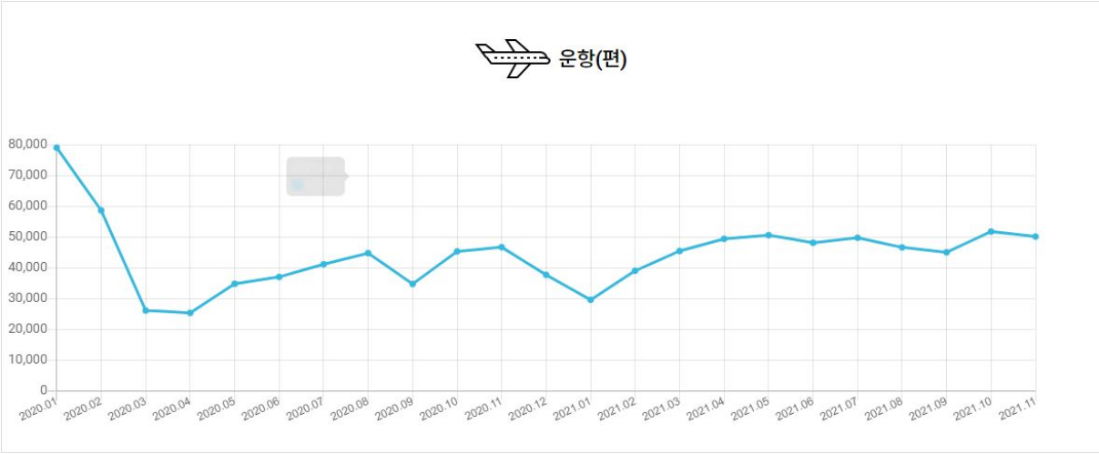







주제선정과 배경현황
2020~2021
항공기 운행대수
2020년 1월 말부터 시작 된 코로나 팬데믹으로 인해 급격한 항공 손실이 발생.
이후 점차 회복되었으나 팬데믹 이전의 반정도로만 회복.
여객기가 아닌 화물운항 위주.

Slide 5
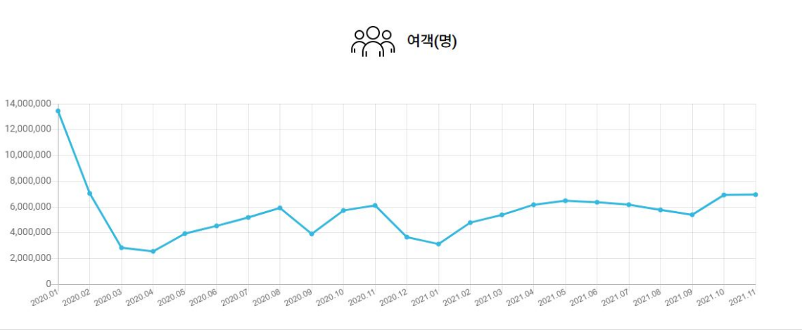

2020~2021 여객 수
2020~2021
여객 수
코로나 19로 인해 여객기 수 또한 급속도로 감소함.
이후 차츰 회복되었으나 팬데믹 이전에 비해 운송 인원이 반정도로 줄어듬.

Slide 6








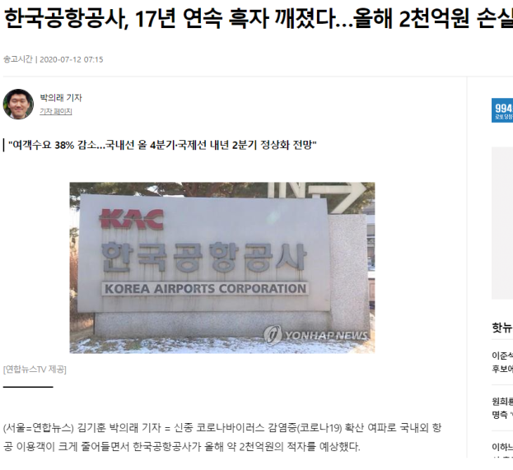






주제선정과 배경현황
01
코로나 팬데믹 이후
한국 공항 공사의 적자
한국공항공사는 김포공항 등 전국 14개 공항을 통합 관리하는 공기업이다. 2003년 이후 지난해까지 16년 연속 흑자행진을 이어왔지만 코로나19 여파로 17년 만에 처음 적자를 기록할 전망이다.
항공 수요가 줄어든 데다 항공업계 지원을 위해 임대료와 공항시설 사용료를 감면한 영향이 크다고 공사는 분석했다.

Slide 7

주제선정과 배경현황
01
코로나 팬데믹 이후
해외여행 대신 제주여행
코로나 19의 영향으로 여행의 비중 특히 해외 여행의 비중이 줄었으나, 제주도 여행은 여전히 많은 관심을 받고있다.
제주도 외국인 관광객 수는 1002만3337명으로 지난해보다 26.1% 감소했지만 총 관광객 수에서 내국인 비중은 97.9%나 차지했다. 이는 제주를 찾은 내국인 관광객이 많았다는 방증이다.

Slide 8













복잡한 국내항공사의 종류
현재 국내 항공사들은 크게 FSC,LCC,소형항공운송 사업자로 구분짓는다.
FSC (대형 항공사)
LCC (소형 항공사)
소형항공운송 사업자
대한항공, 아시아나항공
(스카이팀, 스타얼라언스와 같은 항공 공동체 가입)
에어부산, 에어서울, 이스타항공, 제주항공, 진에어, 티웨이항공, 플라이강원
하이에어, 코리아 익스프레스 에어 , 에어포항(운항중단), 에어필립(운항중단)
많은 항공사는 소비자의 선택의 폭을 넓혀주기도 하지만, 예매과정에서 소비자에게 혼란을 가증시키기도 한다.

Slide 9










02
Chapter
02.
데이터 수집

Slide 10
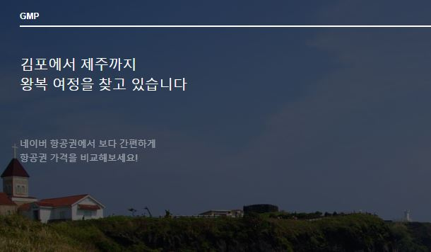
02
사용 URL

Slide 11
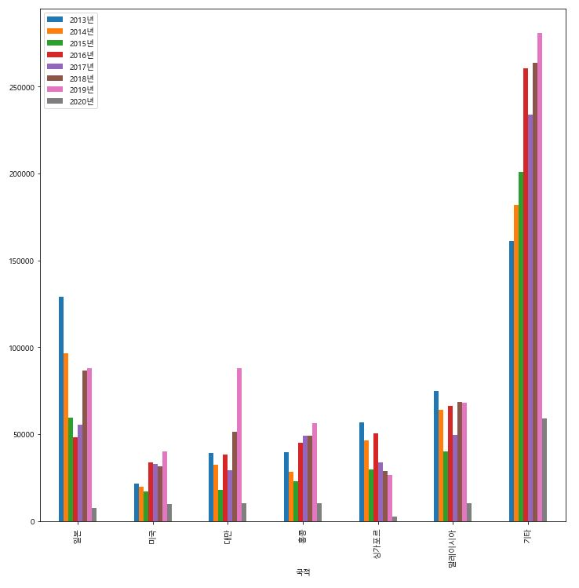
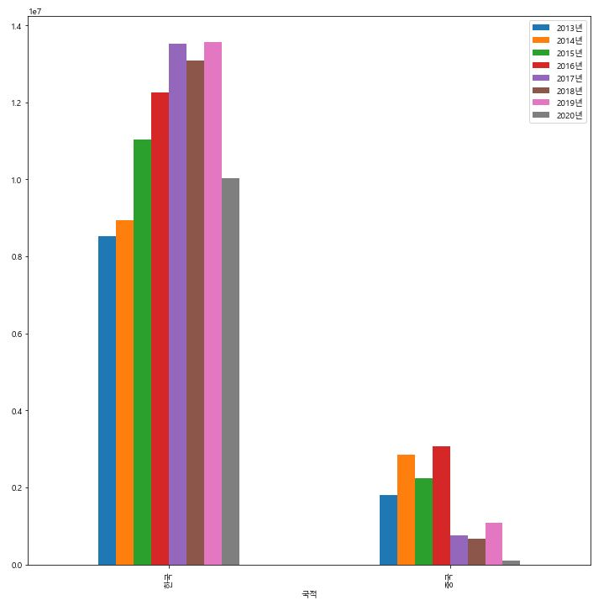
02
제주도 국적별 관광객

Slide 12

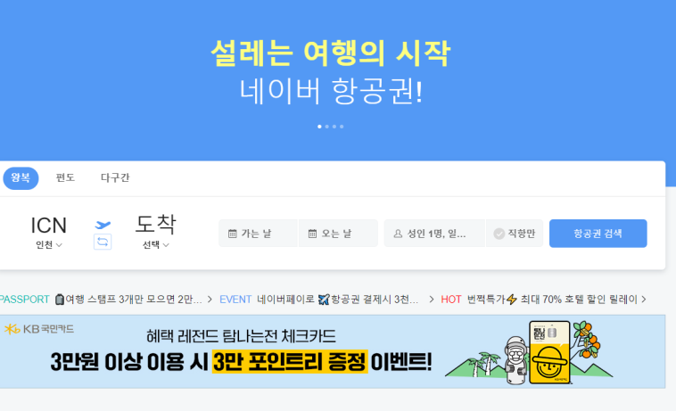
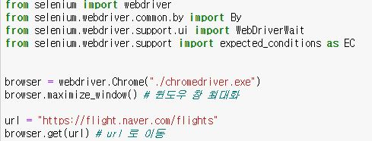
02
데이터 수집
항공권 예매 사이트 접속
selenium 모듈의 웹 드라이브를 구동시켜 항공권 예매사이트 접속

Slide 13
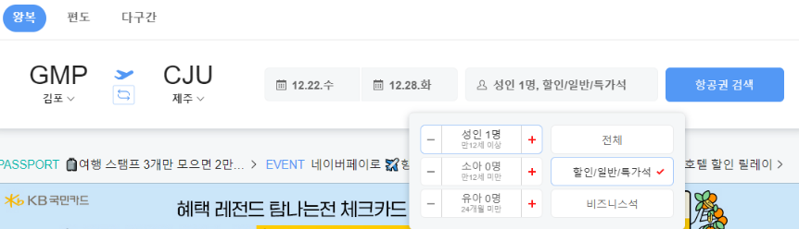
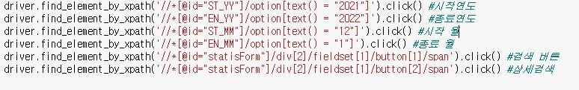
02
데이터 수집
검색 조건 입력
각각 조건에 맞는 출발지(GMP-김포) 목적지(CJU-제주)를 입력. (조건- 일반석,단위-일주일)

Slide 14
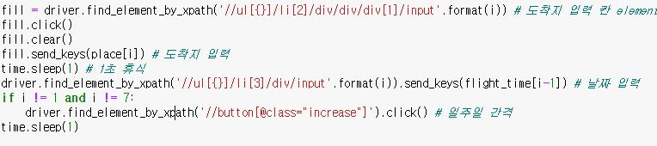
02
데이터 수집
검색 조건 입력
각각 조건에 맞는 출발지(GMP-김포) 목적지(CJU-제주)를 입력. (조건- 일반석,단위-일주일)

Slide 15
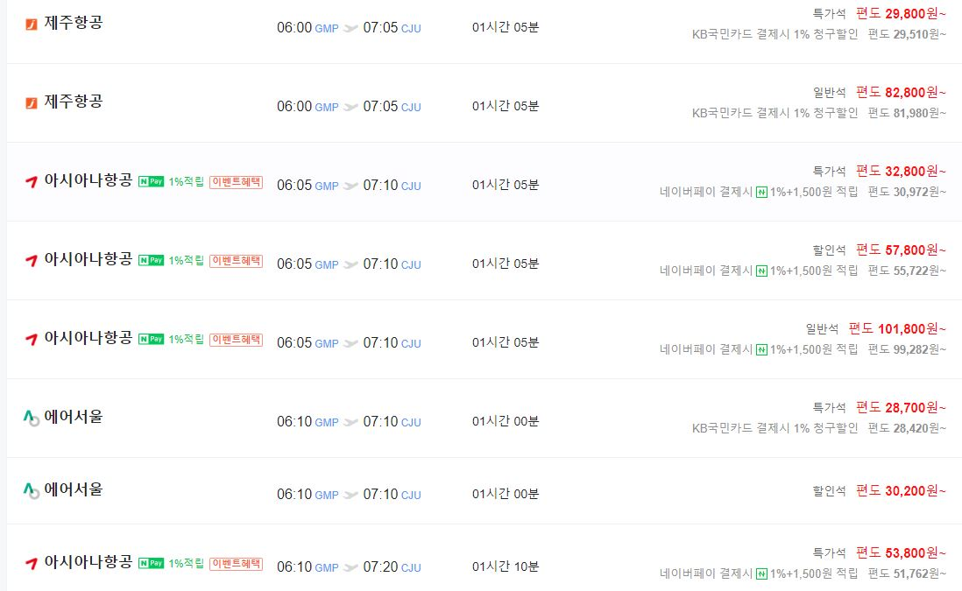
02
데이터 수집
비행기 표 선택
-

Slide 16
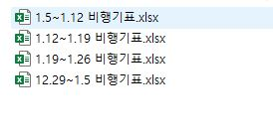
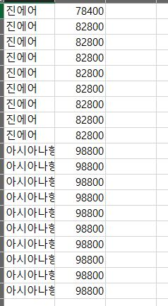
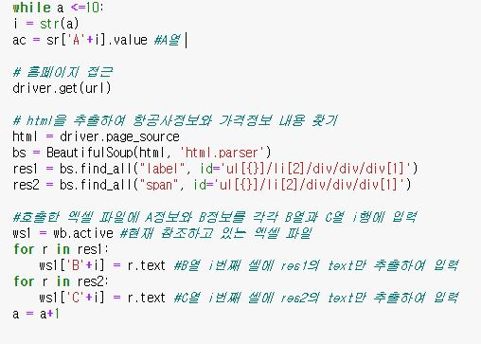
02
데이터 수집
가격 저장
나온 가격을 pandas 모듈 안에 to_excel 함수로 저장
while문을 사용 하여 반복하면 데이터를 지속적으로 취득 가능

Slide 17


03
Chapter
03.
분석결과 및 기대효과

Slide 18
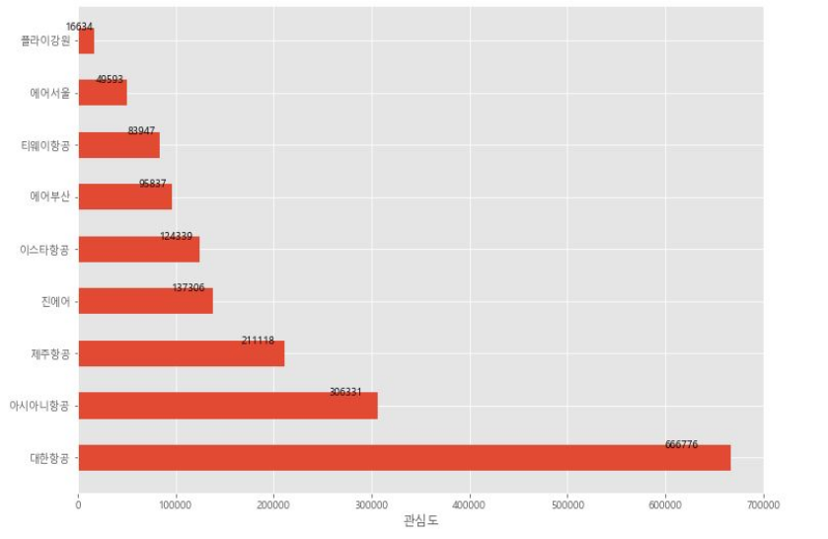
분석결과
03
내국인의 국내항공사 관심도
내국인의 국내 항공사에 대한 관심도는 주로 대형항공사 위주이다.
1위 대한 항공과 2위 아시아나 항공은 각각 스카이팀과 스타얼라이언스에 소속된 FSC로써 대다수의 내국인의 관심을 받고있고 LCC인 제주항공과 진에어가 그 뒤를 잇고 있다.
첫 취항 직후 2개월만에 코로나19 직격탄을 맞은 '플라이강원'의 관심도가 가장 적은것으로 보인다.

Slide 19
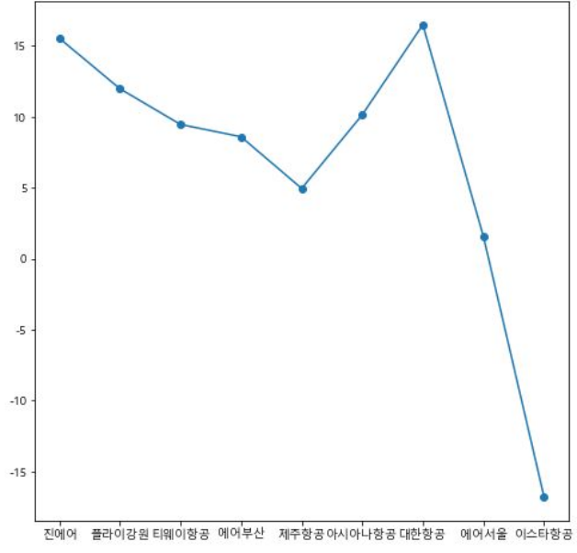
분석결과
03
제주 항공편 이용시 선호하는 항공사
제주도 항공편 이용시 선호하는 항공사는 항공사에 대한 관심도와는 다른 결과를 보여준다.
대형 국적기인 대한 항공이 1위,2위는 대한 항공의 자회사이자 lcc인 진에어, 3위는 또다른 대형 항공사인 아시아나 항공으로 보여진다.
이는 관심도와는 다른 결과를 보여주는데 이는 제주도 항공편의 가격, 운행하는 항공사의 인지도와 관심도등 많은 요인에 의한 것으로 보인다.

Slide 20
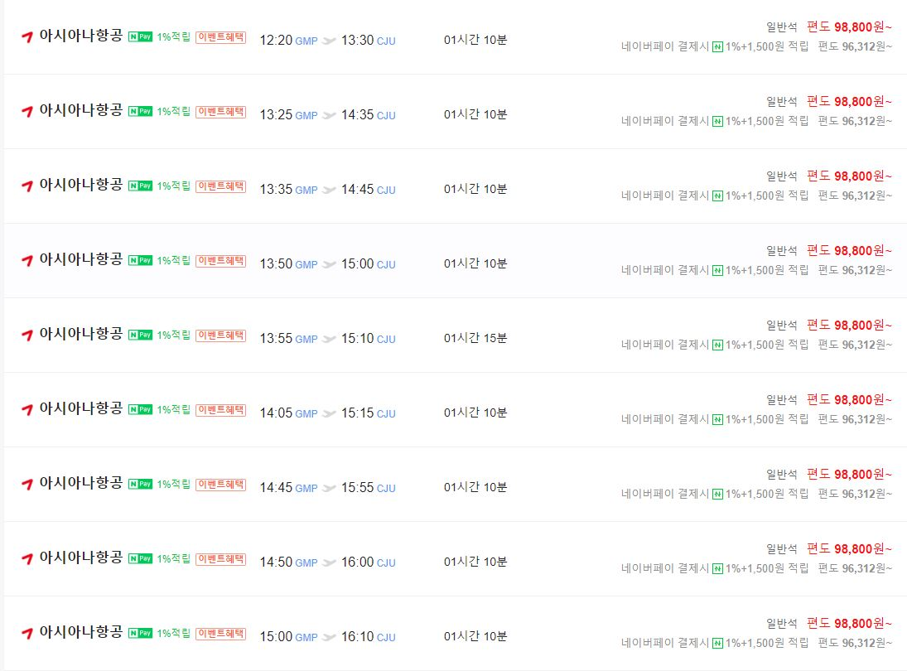
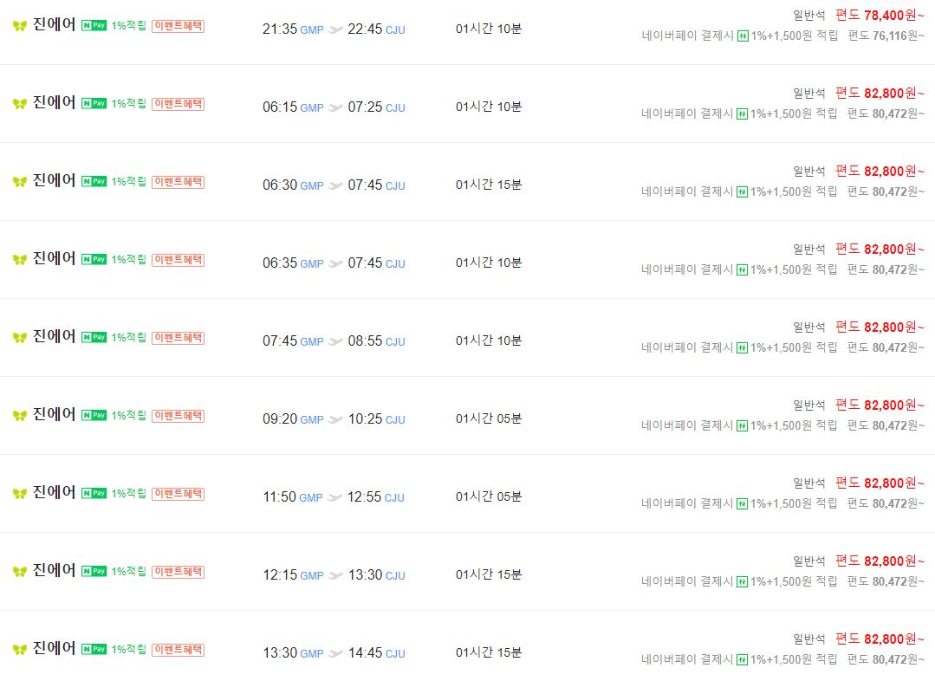
2021 12월 ~2022 1월 가격 비교
03
가격비교

Slide 21
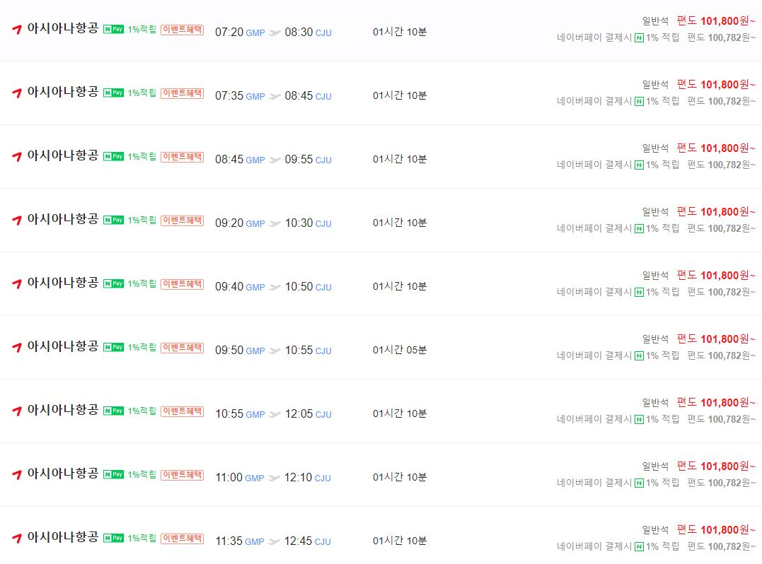
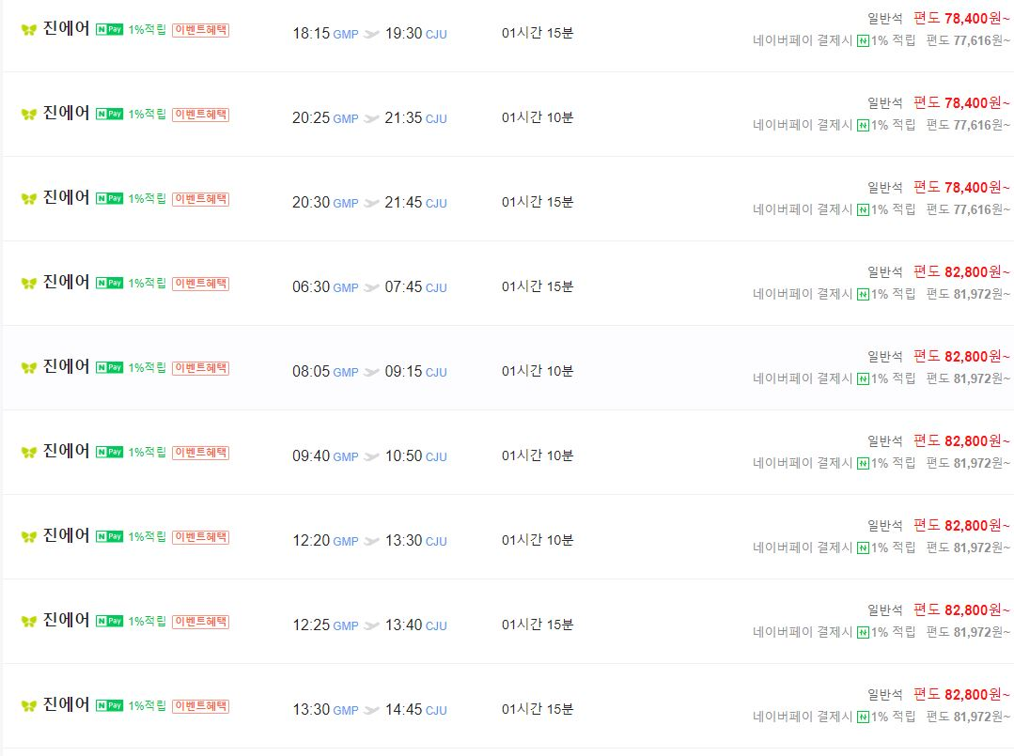
2021 12월 ~2022 1월 가격 비교
03
가격비교

Slide 22
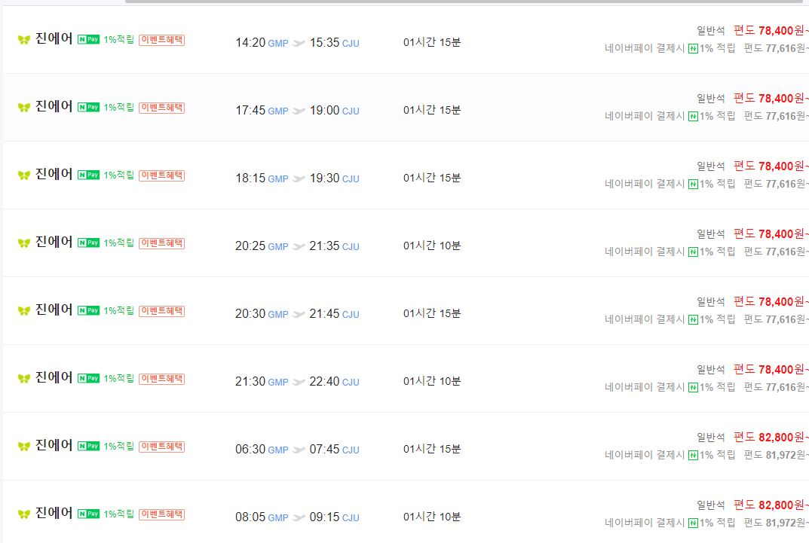
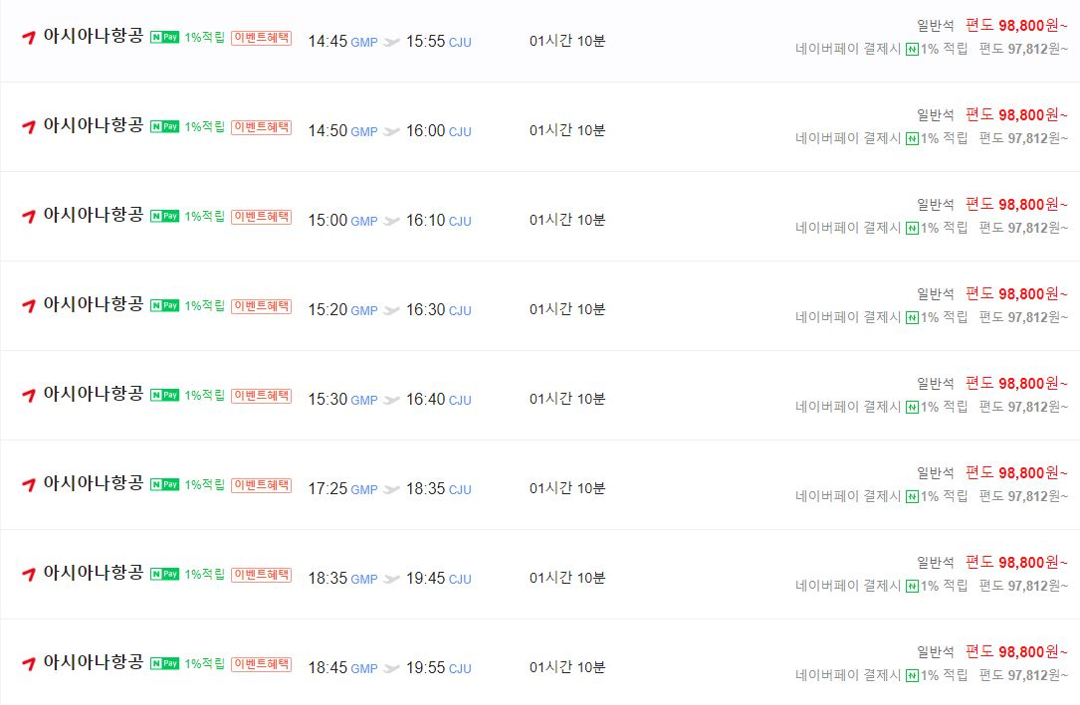
2021 12월 ~2022 1월 가격 비교
03
가격비교

Slide 23
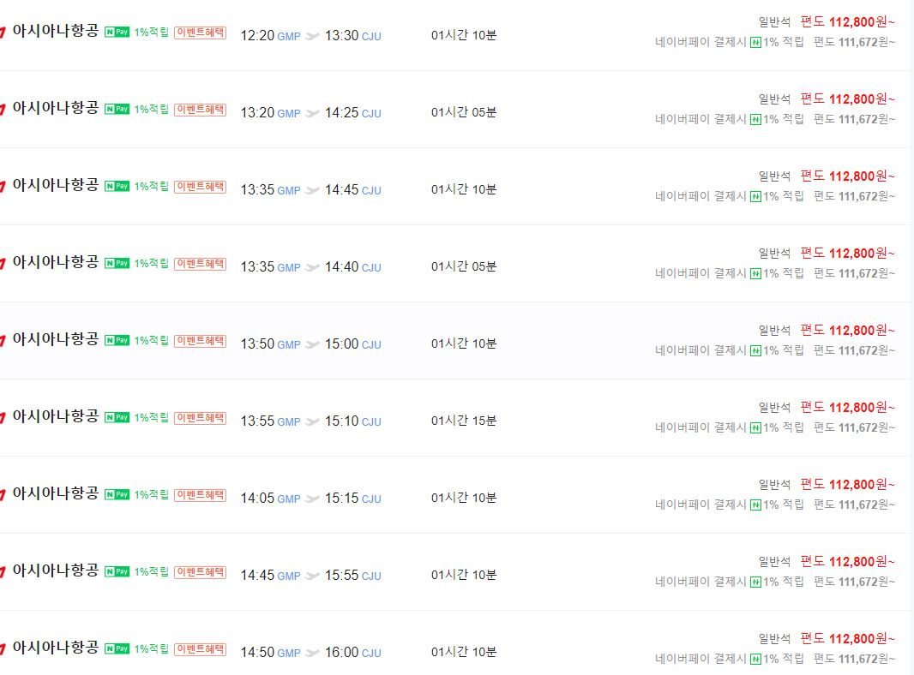
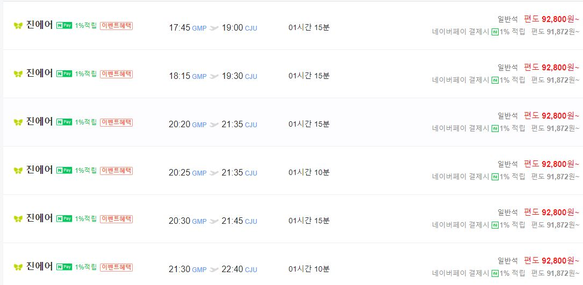
2021 12월 ~2022 1월 가격 비교
03
가격비교

Slide 24
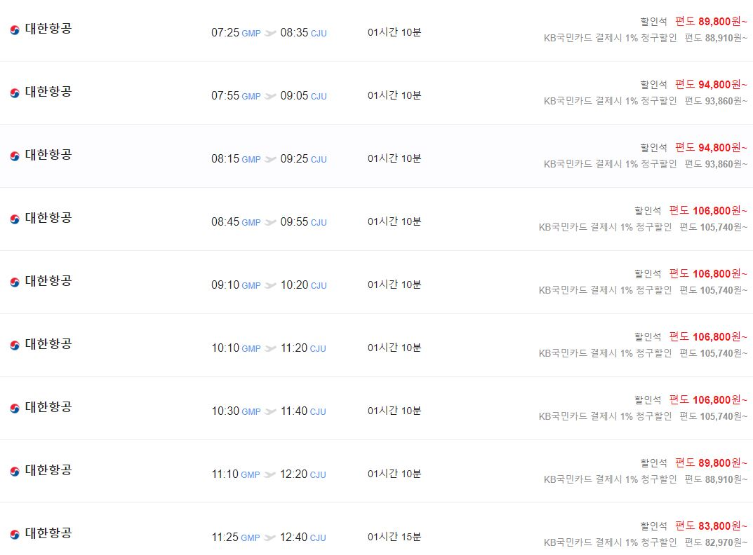
2021 12월 ~2022 1월 가격 비교
03
가격비교

Slide 25




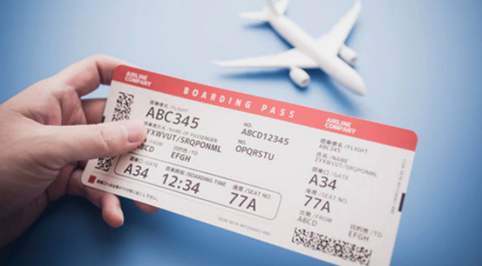



03
기대효과 1 -
경제성
제주도 관광협회는 지난 11월 코로나19 발생 이전인 2019년과 같은 관광객 규모를 회복했다 밝힘.
예약률이 오르면서 항공권 가격도 크게 올라 예전처럼 왕복 10만원 이하의 저렴한 항공권을 찾기 힘든 상황.
보다 간편하게 경제적인 항공권 구매를 가능하게 함.

Slide 26
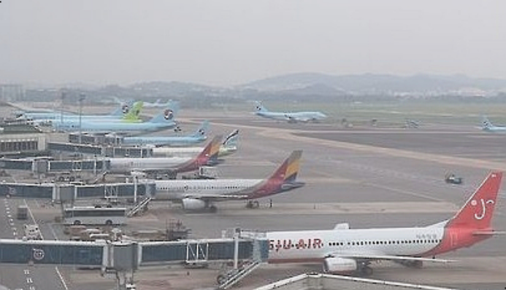
03
기대효과 2 -
편리성
국내 항공사는 FSC(대형 항공사) ,LCC(소형 항공사), 소형 항공 사업자등 그 수가 많고 복잡함.
또한 판매하고 있는 항공권의 종류 또한 천차만별.
이는 여행객들이 보다 편리하고 간편하게 항공권 예약을 가능하게 할 수 있음.

Slide 27














04
참고 문헌
및 데이터

Slide 28














감사합니다

